Slide 1
Les Communications Unifiées: Implémentation et mise en oeuvre pour la voix sur IP.
Damien Caro
Architecte Infrastructure
Microsoft France
http://blogs.technet.com/dcaro
damien.caro@microsoft.com

Slide 2

C'est quoi les communications unifiées ?
Communications Asynchrones:
  Courrier électronique (e-mail)
  Fax, Telex …
Communications Synchrones:
  Messagerie Instantannée
  Visioconférence
  Téléphonie / Voix sur IP

Slide 3

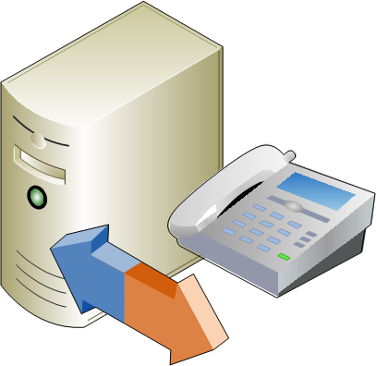


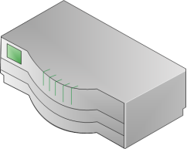
VOIP : Briques fondamentales
Serveur OCS
Serveur de Mediation
PBX – Private Branch Exchange
Media Gateway
Messagerie Vocale
Informatique
Téléphonie

Slide 4
Planification
Identification des besoins et des usages:
  Mobilité
  Interconnexion et interopérabilité
  Messagerie Instantanée, Conférence, Voix sur IP
Choix du modèle de déploiement
  Edition Standard
  Edition Entreprise consolidé
  Edition Entreprise étendu
Dimensionnement des infrastructures

Slide 5
Etapes de déploiement
Pré-requis :
  Infrastructure : AD, système d'exploitation
Messagerie instantanée et disponibilité
Mise en œuvre de l'infrastructure
Interopérabilité et intégration avec l'existant
  Voix
  Conférence
Supervision

Slide 6



Edition Standard
Exemples de mise en œuvre
Preuve de concept
En agences
Pré-requis
Active Directory
Montée en charge
1 Serveur
< 5000 utilisateurs
Démos
AD
Edition Standard

Slide 7


Edition Entreprise – Mode consolidé
AD
Exemples de mise en œuvre
Entreprises de taille moyenne
Pré-requis
Active Directory
Montée en charge
Jusqu'à 30,000 utilisateurs
Load Balancer matériel
SQL Server
4 Serveurs OCS Ent + 1 SQL
Déploiement régional
Enterprise Pool: Consolidé
Serveurs Frontaux : Consolidé

Slide 8
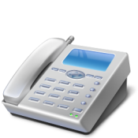




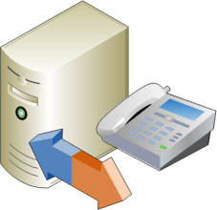

Intégration OCS / PBX
Mode Coexistence
SIP
OCS co-existe avec le PBX
Les postes téléphoniques restent.
"Dual Forking"
Contournement en mode standalone
PBX existant
Serveur de Mediation
Serveur OCS

Slide 9
Intégration OCS / PBX
Mode Standalone
Communicator est le téléphone des utilisateurs migrés.
Connectivité SIP ou TDM avec le PBX.
Téléphone PBX pour les autres utilisateurs.
SIP
MEDIA
PBX existant
Serveur de Mediation
Serveur OCS

Slide 10
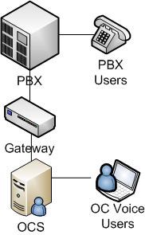
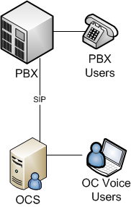
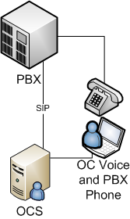

Résumé des intégrations possibles
Standalone |  | Co-Existence
Gateway | Direct SIP | Dual Forking | Dual Forking avec RCC

Slide 11
Modèles de gateway certifiés
Vendor | Qualified Product | Configuration | Other Supported Products
Aculab | ApplianX Gateway for OCS 2007 | Basic Hybrid
AudioCodes | Mediant 1000 | Basic Gateway | MediaPack 11x
 | Mediant 2000 | Basic Gateway | MediaPack 11x
 | Mediant 2000 Hybrid | Basic Hybrid | MediaPack 11x, TP-260/SIP
Cisco | 2851 ISR | Basic Gateway | 2800 Series
 | 3845 ISR | Basic Gateway | 3800 Series
Dialogic | 2000 | Basic Gateway | DMG1000 & DMG2000
 | 4000 | Basic Hybrid | DMG4000 Series
Ferrari | OfficeMaster Gate | Basic Gateway
NEC | SV70 OCS-GW-A | Basic Gateway
NET | VX1200 | Basic Gateway | VX Series
Nortel | Secure Router 4134 | Basic Hybrid
Nuera | GX-1K | Basic Gateway
 | GX-2K | Basic Gateway
Quintum | Tenor DX | Basic Gateway | AS, AF, AX, BX, DX, CMS
 | Tenor Hybrid Gateway 60 | Basic Hybrid
VegaStream | Vega 400 | Basic Gateway | Vega50 Europa, Vega 5000

Slide 12
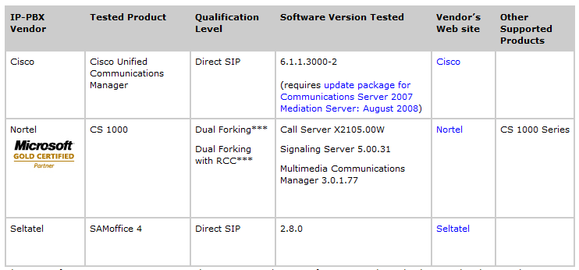
PBX qualifés au 26 Septembre
Liste disponible sur :
http://technet.microsoft.com/en-us/office/bb735838.aspx#qualified
Scénario "co-existence"

Slide 13
Programme de certification
Liste des participants au programme d'interopérabilité.
IP – PBX :
  Nouvelle version du logiciel
  Niveau d'interopérabilité choisie par le constructeur
TDM – PBX :
  Nécessite une Media Gateway (SIP / PSTN)
  Mode standalone
Vendeur | Produit | Version
Aastra / Ericcson | MX-ONE
Alcatel/Lucent | OmniPCX | 9.0
Avaya | Comm Mgr | 4.x
Cisco | CUCM | 7.x
Mitel | 3300 | 8.x
NEC | SV7000
Nortel | CS2100 | 5.2
QubeConnect
Seltatel
ShoreTel | ShoreGear
Swyx | SwyxConnect

Slide 14
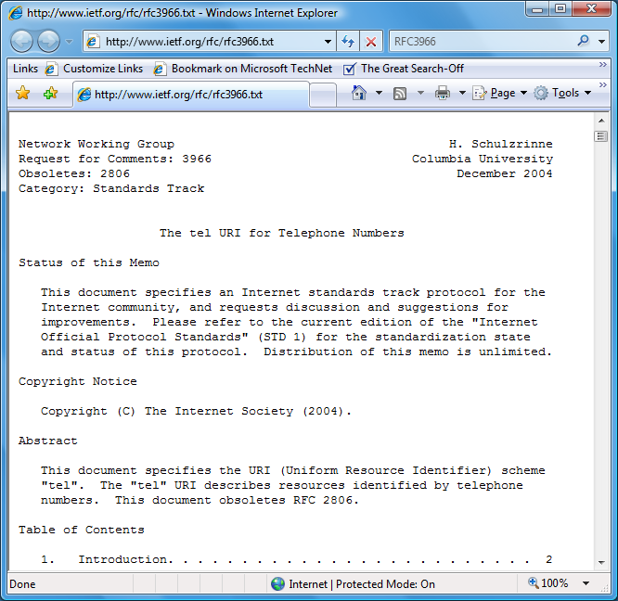
RFC 3966

Slide 15
RFC 3966
Définit le format des numéros de téléphone
  Exemple : tel:+33169865555
Non supporté par plusieurs PBX
  Fix en Aout assurant la compatibilité (952780)

Slide 16
A propos d'interopérabilité PBX
Codecs Communicator
  2/3 des codecs sont interopérables
  RT Audio : Complexité autour de la sécurité et l'authentification
SIP sur UDP ?
  SIP sert iniquement la signalisation
  TCP nécessaire pour les gros messages SIP
  N'est pas prévu avec OCS

Slide 17







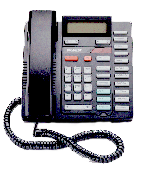


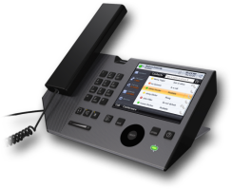

Coexistence avec un PBX TDM
Réseau
commuté
Media
Gateway
Serveur de
médiation
Serveur
Frontal
Serveur
OCS
PBX TDM
LAN
Terminaux du PBX
Media
Signalisation
Terminaux OCS

Slide 18
Coexistence avec un IP-PBX
Réseau
commuté
IP-PBX compatible
OCS 2007
Serveur de
médiation
Serveur
Frontal
Serveur
OCS
LAN
Terminaux du PBX
Media
Signalisation
Terminaux OCS

Slide 19
Déploiement de OCS Seul
Nouvelle installation
Réseau
commuté
Serveur
OCS
Media
Gateway
Serveur de
médiation
LAN
Petit PBX pour
fax, téléphones
analogiques
Media
Signalisation
Terminaux OCS

Slide 20

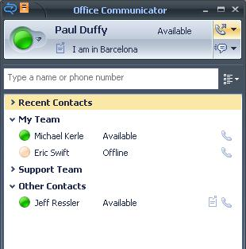
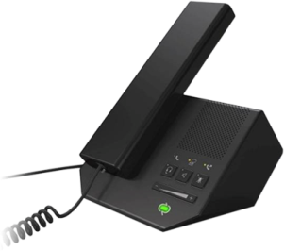
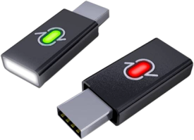
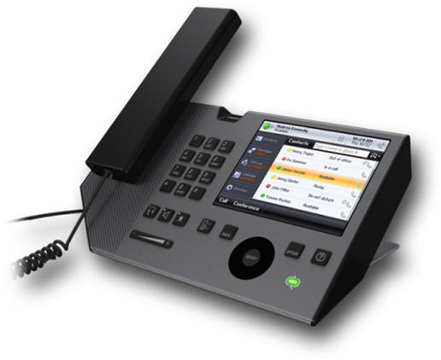
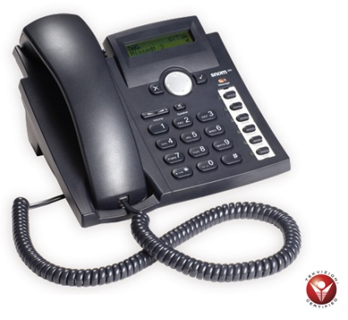
Déploiement des clients
Client Communicator "classique" (softphone)
avec périphériques USB
Client Communicator Phone Edition (Tanjay)
Client Web Access
Solution tierces compatibles avec OCS (ex: snom)

Slide 21
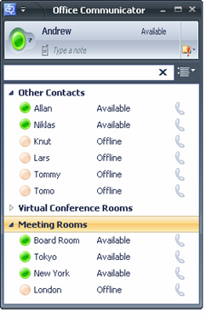
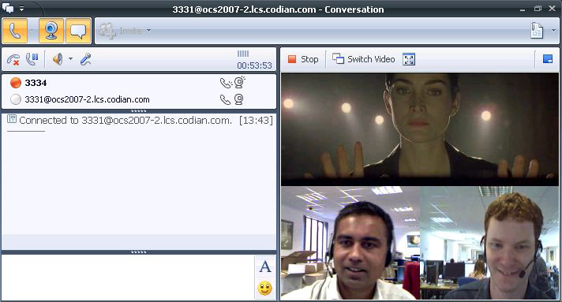
Interopérabilité avec Tandberg
Salles de conférence vues comme un client communicator
Mire intégrée à comunicator
MCU Tandberg intégré à OCS

Slide 22
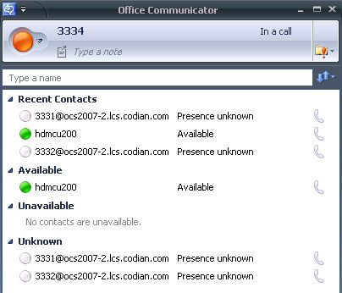
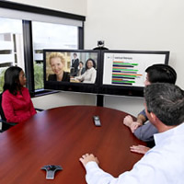
Interopérabilité avec Polycom
Fin 2008 :
  Communication Point à Point avec HDX (système de visio-conférence)
  HDX en accompagnement de Communicator
1er Semestre 2009 :
  Conformité avec VC2
  Fédération, sécurité
Fin 2009
  Support natif des codecs RTAudio, RTVidéo

Slide 23
Supervision
Point clef du succès d'un projet de VOIP
  Identification des problèmes "au fil de l'eau"
  Analyse à postériori des remontées au helpdesk
Tous les éléments sont prix en comptes:
  Réseau : Bande passante, Latente, Gigue …
  Terminal : Pile média, micro …
Implémentation de mesures correctives

Slide 24
Les défis du transport de la voix sur IP
Réseau IP
Téléphonie
Conçu pour des transferts de données
Réseau à commutation paquets
Temps de remise non garanti
Perte de données potentiellement impactant
Conçu pour des conversations téléphoniques
Réseau à commutation circuits
Délais d'acheminement déterministe
Perte acceptée

Slide 25
Les défis du transport de la voix sur IP
Réseau IP
Téléphonie
Approche traditionnelle :
recréer les conditions d'un réseau commuté sur environnement IP
Conçu pour des transferts de données
Réseau à commutation paquets
Temps de remise non garanti
Perte de données potentiellement impactant
Conçu pour des conversations téléphoniques
Réseau à commutation circuits
Délais d'acheminement déterministe
Perte acceptée
Approche m :
S'adapter aux conditions du réseau
avec des terminaux intelligents

Slide 26





Il n'y a pas que le réseau …
Qualité de l'encodage / décodage
Pile Media :
  Etat du poste de travail (ex: CPU)
  Qualité du périphérique audio
  Codec et pile media
Optimisation de la bande passante consommée
bla bla bla
Bla bl la
bla bla bla

Slide 27
Mesure de la qualité d'un échange vocal
Comment mesurer la qualité d'un appel ?
  Qualité de la voix = perception humaine.
  Note absolue de 1 à 5
  Mais : Introduit de la subjectivité.
Mesure statistique
  Même appel noté par un grand nombre de testeurs
  Moyenne des score
MOS : "Mean Opinion Score"
Calculé dynamiquement et remonté par les terminaux

Slide 28
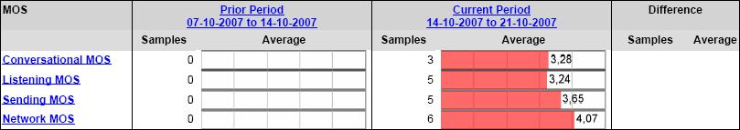
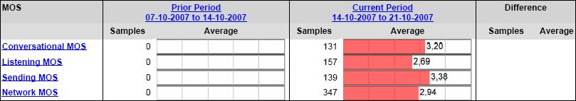
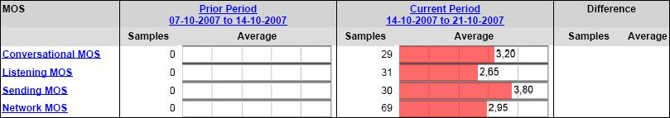
Exemples de rapports
PC to PC Summary
PC to Phone Summary
Phone to PC Summary

Slide 29
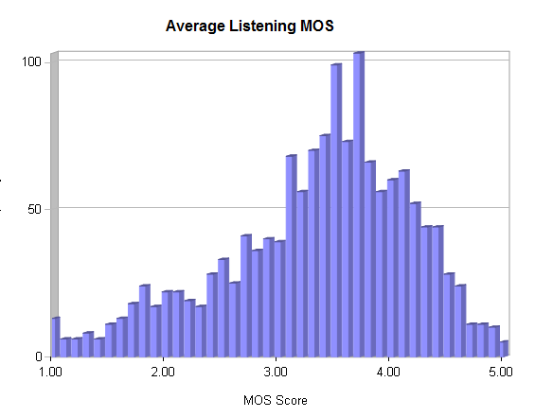
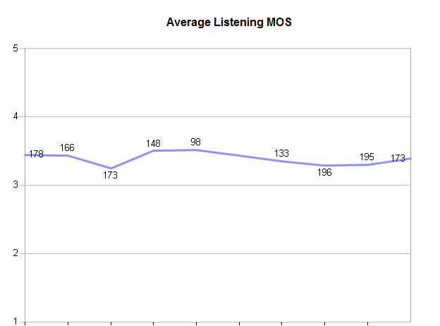
Exemples de rapports

Slide 30
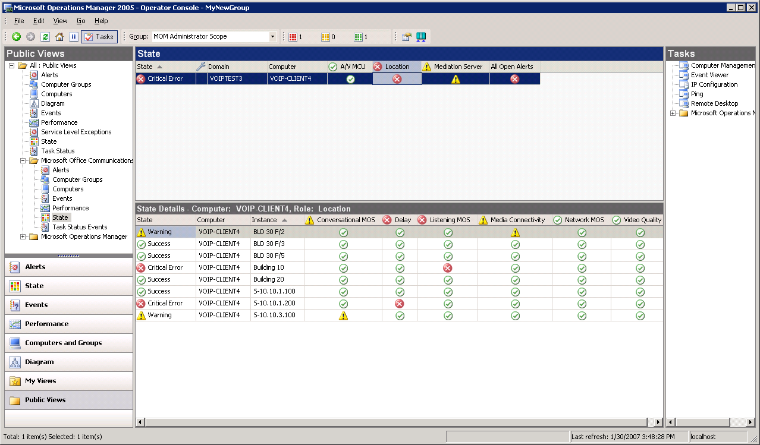
QoE Reporting avec MOM

Slide 31











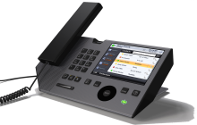
Présence
Messagerie Instantanée
Groupes de Messagerie Instantanée
Granularité fine de présence
Sécurité, mise en conformité, administration
Conférences
Audio / Vidéo / Données
Réunions planifiées et Ad-hoc
Conférences Audio / Vidéo 1:1 ou multi points
RoundTable avec vue panoramique
Téléphonie sur IP - VoIP
Fonctionnalités téléphoniques avancées
Téléphones et terminaux IP
Contrôle du téléphone traditionnel

Slide 32
Ce qu'il faut retenir
Planification :
  Fonctionnalités : IM, Conférence, VOIP
  Mobilité
Interopérabilité :
  Avec le système de téléphonie existant
  Avec le système de conférence existant
  Avec les périphériques clients
Supervision et contrôle

Slide 33
Pour en savoir plus …
Rendez-vous :
  IP Convergence :
  21 au 23 Octobre – Paris
  TechEd EMEA :
  3 au 7 Novembre – Barcelone
  Techdays 2009 :
  10, 11 et 12 Février 2009 – Paris

Slide 34


La référence technique
pour les IT Pros :
technet.microsoft.com
L’engagement Microsoft
pour les développeurs :
msdn.microsoft.com
Abonnement TechNet Plus :
Versions d’éval + 2 incidents support
Visual Studio 2008 +
Abonnement MSDN Premium
S’informer - Un portail d’informations, des événements, une newsletter bimensuelle personnalisée
Se former - Des webcasts, des articles techniques, des téléchargements, des forums pour échanger avec vos pairs
Bénéficier de services - Des cursus de formations et de certifications, des offres de support technique

Slide 35




Certifications : Programme de nouvelle génération
Série Master – Ce programme valide les compétences technologiques de très haut niveau des individus sur les plateformes Microsoft
Master
Série Architecture– le programme Microsoft Certified Architect permet aux entreprises d’identifier facilement les architectes en informatique très expérimentés, ayant suivi un processus de validation particulièrement rigoureux.
Série Métier – Ce programme valide un ensemble complet de compétences à jour, permettant au professionel de réussir dans son métier et d’être très performant.
Une certification recherchée par les entreprises
4 séries et 5 titres adaptés et ciblés à chaque métier.
Un label pour votre expertise
Les certifications Microsoft permettent la validation de votre expertise : une certification constitue la preuve pour vos clients ou votre société de vos compétences sur les produits et technologies Microsoft.
Un gage de qualité pour l'entreprise
Série Technologie – Ces certifications vous permettent d’approfondir vos connaissances sur des technologies Microsoft spécifiques et d’obtenir toutes les compétences nécessaires pour les exploiter à fond.

Slide 36
Certification : validez vos compétences
Offre de certification Seconde chance :
  Bénéficiez d’un second passage gratuit pour tout 1er passage non réussi www.microsoft.com/france/formation
Guides de préparations aux examens :
  http://www.microsoft.com/france/formation/examens
Echangez et discutez sur les certifications sur le Forum :
  http://forums.microsoft.com/france/default.aspx
Contactez nous pour d’autres questions :
  formcert@microsoft.com

Slide 37


Votre potentiel. Notre passion. TM
© 2008 Microsoft Corporation. All rights reserved. Microsoft, Windows, Windows Vista and other product names are or may be registered trademarks and/or trademarks in the U.S. and/or other countries.
The information herein is for informational purposes only and represents the current view of Microsoft Corporation as of the date of this presentation. Because Microsoft must respond to changing market conditions, it should not be interpreted to be a commitment on the part of Microsoft, and Microsoft cannot guarantee the accuracy of any information provided after the date of this presentation. MICROSOFT MAKES NO WARRANTIES, EXPRESS, IMPLIED OR STATUTORY, AS TO THE INFORMATION IN THIS PRESENTATION.

Slide 38
Annexes

Slide 39
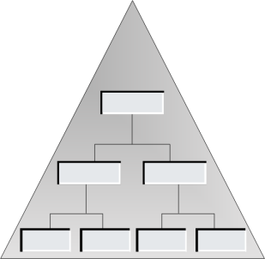







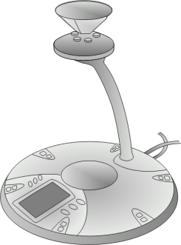



Plate-forme de démonstration
Domaine : UCDEMO.FR
AD – DNS – CA - DHCP
OCS 2007
Edition Standard
Exchange 2007
Mailbox + UM
Mediation
Server
Media
Gateway
Speech Server
QOE
Monitoring Server
PSTN

Slide 40



Polycom – OCS Interop
Current and Roadmap
Seamless interoperability
  Point to point calling between
  HDX and Office Communicator
  Companion HDX – forked calls
  to OC client and HDX
  Meet-me conferencing with RMX
Phase 1
Q2/3, 08
Full integration and manageability
  VC2 compliance
  Support for large-scale video management
  Federation and security
Phase 2
Q2, 09
Native Interoperability
  Support for Microsoft’s RTVideo
  and RTAudio codec’s
  Aligned with Microsoft’s
  Wave 14 release of OCS 2007
Phase 3
2H, 09

Slide 41
Mise en oeuvre
Media Gateway : OCS Support is a function of the
Gateway – OCS is independent of the PBX
Direct SIP: SIP signaling and media
provided by PBX. PBX qualified against
Microsoft SIP interop specification
Dual Forking: Direct SIP + PBX is qualified against Microsoft Dual-forking specification
Dual Forking with RCC: PBX supports Dual Forking plus Remote Call Control (RCC/CSTA)

Slide 42
Remote Call Control
Aka Third Party Call Control, RCC
  Communicator controls a PBX line
    Status of PBX line updates OCS’ presence model
    Using TR/87 (CSTA over SIP) – may require an
    RCC gateway
    Some RCC features deprecated in OC 2007
  Many OCS scenarios lost when using RCC
    Media flows through the PBX handset, not OC
    Remote user scenarios, Multimedia, Media stack, etc.
  RCC does add value to Dual Forking
  OIP qualifies Dual Forking + RCC, not RCC only

